Slide 1

Machine Learning
Prof. Hugo de Paula

Slide 2
Informações da disciplina
Metodologia para descoberta de conhecimento em banco de dados. Exploração do espaço problema e espaço solução. Técnicas de aprendizado supervisionado e não-supervisionado. Regras de associação, agrupamento (clustering) e classificação. Rede neural, Agrupamento com K-Means. Classificador Naïve Bayes. Árvore de decisão. Outros algoritmos.

Slide 3
Bibliografia
FACELI, Katti et al. Inteligência artificial: uma abordagem de aprendizado de máquina. Rio de Janeiro, RJ: LTC, 2011. xvi, 378 p. ISBN 9788521618805.
MUELLER, Andreas; GUIDO, Sarah. Introduction to Machine Learning with Python. O’Reilly. 2016. ISBN: 978-1491917213
TAN, Pang-Ning, STEINBACH, Michael, KUMAR, Vipin. Introdução ao Data Mining – Mineração de dados. Ciência Moderna, 2012. ISBN 978-8573937619.

Slide 4
Aprendizado de Máquina
Aprendizado de Máquina (Machine Learning)
“Machine Learning is the study of computer algorithms that improve automatically through experience”
Machine Learning, Tom Mitchell, McGraw Hill, 1997.

Slide 5
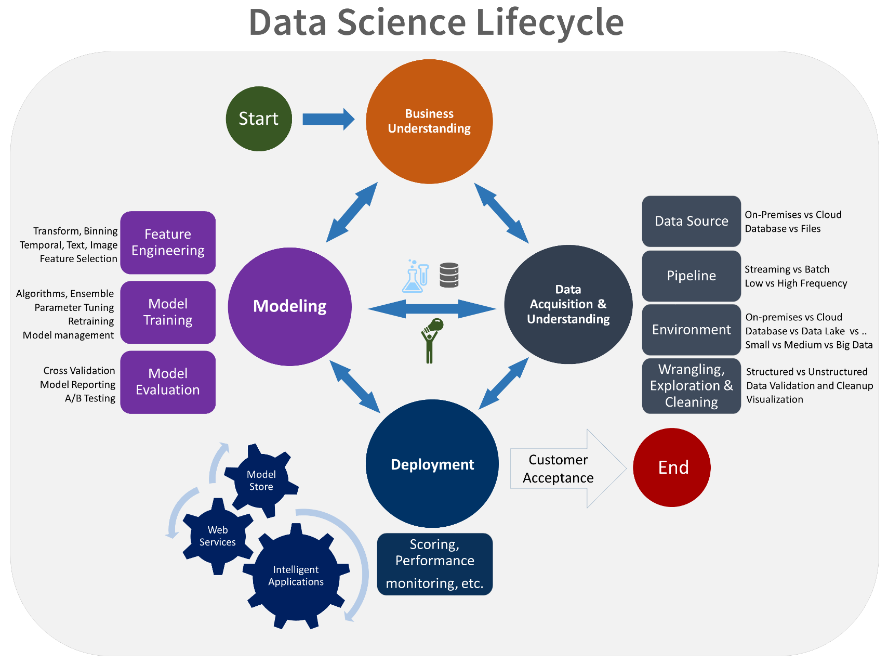
O ciclo de vida da Ciência de Dados
https://docs.microsoft.com/en-us/azure/machine-learning/team-data-science-process/lifecycle-deployment

Slide 6
Estilos de aprendizagem
Aprendizado supervisionado
Dado possui rótulos (label) conhecidos (alvo/target).
Cria modelo para fazer previsões e se autocorrige quando as previsões são ruins até atingir acurácia aceitável.
Aprendizado não supervisionado
Dado não é rotulado ou não possui resultado conhecido.
Modelo deduz estruturas ou padrões a partir da entrada.

Slide 7
Estilos de aprendizagem
Aprendizado semisupervisionado
Mistura dados rotulados e não rotulados.
Existe uma previsão desejável, mas modelo precisa organizar estruturas.
Aprendizado por reforço
Informações coletadas a partir da interação com o ambiente.
Aprende iterativamente maximizando retorno ou minimizando risco.

Slide 8
Tarefas da mineração de dados
Descrição de dados:
Caracterização e comparação.
Associação:
Descobrimento de regras.
Correlação para causalidade.
Classificação e regressão:
Classificação baseada em valores.
Estimação de valores ou classes a partir de atributos.
Clusterização ou segmentação:
Agrupar os dados por semelhança.
Análise de tendências e desvios em séries temporais:
Encontrar e caracterizar tendências, definir padrões ao longo do tempo, encontrar desvios de dados (controle de estoque).

Slide 9
Indução de hipóteses e viés indutivo
Em aprendizagem de máquina (supervisionada), o objetivo é encontrar uma função que mapeie as entradas nas saídas.
Agente deve aprender a função com base em alguns exemplos de entradas com os valores das saídas correspondentes.
Exemplo ou instância
Formalmente, um exemplo é um par [x, f(x)], onde x é a entrada e f(x) é a saída da função aplicada a x.

Slide 10
Indução de hipóteses e viés indutivo
Indução
Dada uma coleção de exemplos [x, f(x)], indução é uma maneira de encontrar uma função h que seja uma aproximação de f.
Hipótese
A função h é chamada de uma hipótese.
Generalização
Capacidade de uma função hipótese prever corretamente exemplos ainda não vistos (quando da aprendizagem).

Slide 11
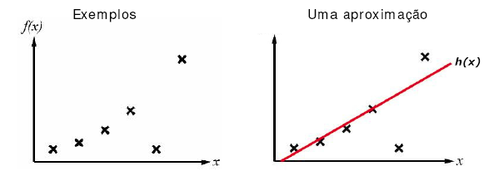
Exemplo de Indução
Sejam os exemplos [x, f(x)], em que x e f(x) são números reais.
Conjunto de exemplos usado na indução é chamado de conjunto de treinamento.
A função hipótese h é consistente se ela concorda com f em todos os exemplos do conjunto de treinamento.
No gráfico acima, h não é consistente.

Slide 12
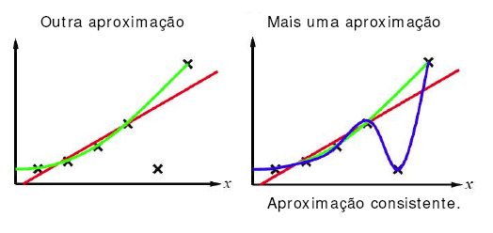
Exemplo de Indução

Slide 13
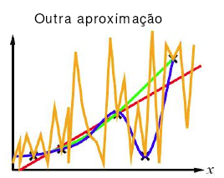
Exemplo de Indução
Navalha de Ockham (ou princípio da parcimônia):
Maximize a combinação de consistência e simplicidade. Ou seja, prefira a hipótese mais simples que seja consistente com os dados de treinamento.

Slide 14
Indução de hipóteses e viés indutivo
Se uma hipótese tem alta capacidade de previsão dos dados de treinamento e baixa capacidade de generalização, provavelmente o modelo pode ter sofrido overfitting.
Se uma hipótese tem baixa capacidade de previsão, mesmo nos dados de treinamento, pode ter sofrido underfitting.
Viés indutivo: algoritmos possuem preferências quanto à representação dos dados e à geração de regras, que podem limitar a busca no espaço de hipóteses.

Slide 15
Dados qualitativos, simbólicos ou categóricos
Binominais:
Sintoma de febre: sim/não.
Decisão: Comprou/não comprou.
Binominais simétricos:
Ambos os valores possuem a mesma relevância.
Sexo: masculino/feminino.
Binominais assimétricos:
Apenas o valor positivo é relevante.
Comprou um produto / assistiu um filme.

Slide 16
Dados qualitativos, simbólicos ou categóricos
Polinomiais/Nominais não ordinais:
Região: centro, sul, centro-sul, leste, ...
Setor: limpeza, laticínios, farináceos, cosméticos, ...
Polinomiais ordinais:
Faixa etária: criança, jovem, adulto, idoso.
Temperatura: fria, morna, quente.

Slide 17
Dados quantitativos
Binários, inteiros ou reais.
Escalas de razão e intervalares.

Slide 18
Escala intervalar
Define faixas de valores e a relação entre eles.
Na escala intervalar, a distância entre os valores possui significado.
Nem sempre permitem definir a razão entre os valores.
Podem ser somadas e subtraídas, mas não multiplicadas nem divididas.
Exemplos:
Temperatura em graus Celsius ou Fahrenheit não permite razão (zero arbitrário).
Hora do dia.

Slide 19
Escala de razão
Números possuem significado absoluto (zero absoluto).
Podem ser somadas, subtraídas, multiplicadas e divididas.
Exemplos:
Temperatura em Kelvin.
Número de consultas em um hospital.
Altura e peso.
Renda mensal.

Slide 20
Normalização e padronização de dados numéricos
Z-score:
x: valor, μ: média, σ: desvio padrão
Distância entre o dado e a população em termos do desvio padrão
Negativo quando abaixo da média, e positivo caso acima
Normalização Min-Max:
$${x′}_{i}=\frac{x_{i}−\min{x_{i}}}{\max{x_{i}}−\min{x_{i}}}\left(\max_{novo}−\min_{novo}\right)+\min_{novo}$$
ID | Gênero | Idade | Salário
1 | F | 27 | 19.000
2 | M | 51 | 64.000
3 | M | 52 | 100.000
4 | F | 33 | 55.000
5 | M | 45 | 45.000
ID | Gênero | Idade | Salário
1 | 1 | 0.00 | 0.00
2 | 0 | 0.96 | 0.56
3 | 0 | 1.00 | 1.00
4 | 1 | 0.24 | 0.44
5 | 0 | 0.72 | 0.32

Slide 21
Preparação de dados
Dados podem ser irrelevantes, redundantes.
podem produzir conhecimento falso.
podem aumentar o tempo de execução dos algoritmos de data mining.
Problemas de qualidade de dados:
Ruído e outliers.
Dados duplicados.
Dados omissos ou faltantes.
Exemplos:
código postal é fundamental para construir relações geográficas.
cpf não está relacionado com perfil (idade, sexo, cor, etc).
data de nascimento e idade correspondem à informação duplicada.
preço total = preço unitário * quantidade (dados redundantes)

Slide 22
Dados omissos ou faltantes
Informação não foi coletada (ex.: opção “prefiro não responder” em um questionário)
Atributos não se aplicam a todas as classes (ex.: renda mensal não se aplica a crianças)
Podemos tratar dados omissos como:
dados podem ser desconsiderados;
registros imperfeitos podem ser removidos;
valores podem ser inferidos a partir de valores conhecidos;
valores omissos podem ser tratados como valores especiais;
Valores podem receber valores aproximados por técnicas de probabilidade bayesiana.

Slide 23
Amostragem de dados
Principal técnica utilizada para seleção de dados.
Utilidade:
Análise inicial.
Redução de custo de obtenção ou processamento.
Princípio chave:
Se amostra é representativa, aprendizado irá funcionar de forma semelhante à utilização do dado original.
Uma amostra é representativa se possui as mesmas propriedades (de interesse) do dataset original.

Slide 24
Tipos de amostragem
Amostragem aleatória simples
Probabilidade uniforme de se selecionar um item.
Amostragem sem reposição
O elemento selecionado é removido do dataset (selecionado apenas uma vez).
Amostragem com reposição
O mesmo elemento pode ser selecionado mais de uma vez.
Amostragem estratificada
Dataset é particionado e, então, amostragem é realizada.
Mantém a distribuição original das classes.

Slide 25
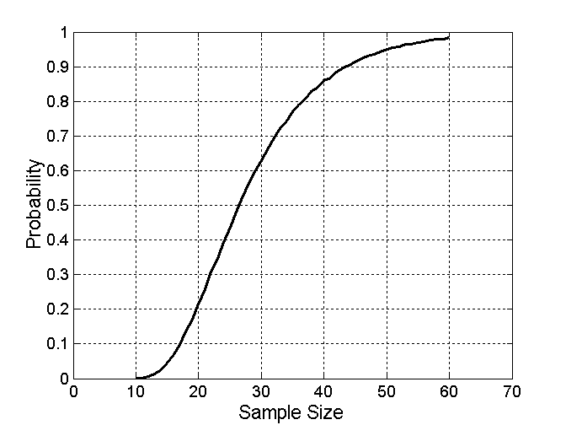
Tamanho da amostra
Suponha um dataset com 10 classes: a probabilidade de se escolher um elemento de cada classe em função da amostra é:

Slide 26
Seleção de dados
Elimina ou reduz a ênfase em certos atributos ou objetos.
Seleção pode envolver escolher um subconjunto de atributos.
Redução de dimensionalidade pode ser usada.
Pareamento de atributos é alternativa.
Seleção pode envolver escolher um subconjunto de objetos
Região da tela não suporta grande quantidade de pontos.
Pode amostrar, mas deve preservar pontos de áreas esparsas.

Slide 27
Agregação de dados
Combina dois ou mais atributos (ou objetos) em um único atributo (ou objeto).
Objetivo:
Redução de dados.
Mudança de escala.
Cidades agregadas em regiões, estados, países, etc.
Dados mais estáveis.
Menor variação.

Slide 28
Transformação de dados
Algoritmos de aprendizado podem ser limitados quanto ao tipo de dados compatível.
Cada caso é um caso.
Principais conversões relevantes:
Categórico não ordinal para binominal.
Categórico ordinal para numérico.
Numérico para numérico (mudança de escala).

Slide 29
Transformação de dados
Converter categórico não ordinal para binominal
Para cada atributo A, criar P atributos binários para os P estados nominais (categorias) de A
Exemplo: A1: Temp = alta; A2: Temp = média; A3: Temp = baixa

Slide 30
Transformação de dados
Converter categórico ordinal para numérico
A ordem é importante, exemplo: rank
Pode ser tratada como interval-scaled
Trocar x_{if} pelo seu rank
mapear a faixa (range) de cada variável em um intervalo [0, 1]
Computar a dissimilaridade usando método para variáveis contínuas comuns

Slide 31
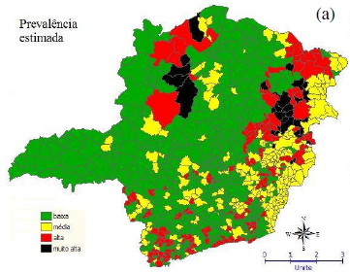
Aprendizado supervisionado
Amostras
VEG_I ≤ 27,262
VEG_I > 27,262
Tmin_V ≤ 20,34º C
BLUE_V ≤ 0,02024
BLUE_V > 0,02024
SOMB_V ≤ 27,976
SAN6 ≤ 63,86%
Tmin_V > 20,34º C
SAN6 > 63,86%
EVI_V ≤ 0,5573
EVI_V > 0,5573
DEM ≤ 376,377
DEM > 376,377
Tmax_I ≤ 30,02º C
Tmax_I > 30,02º C
IDHL_2000 ≤ 69,75%
IDHL_2000 > 69,75%
SOMB_V > 27,976
SOMB_V ≤ 31,95
SOMB_V > 31,95
Extraído de Uso de árvore de decisão para previsão da prevalência de esquistossomose no Estado de Minas Gerais, Brasil. Anais XIII Simpósio Brasileiro de Sensoriamento Remoto, Florianópolis, Brasil, 21-26 abril 2007, INPE, p. 2841-2848.

Slide 32
Aprendizado supervisionado: classificação e regressão
Objetivo:
Extrair modelos que descrevem importantes classes de dados e também para predizer tendências dos dados.
Construir ou prever atributos categóricos a partir de um conjunto de outros dados.
Aplicações:
Aprovação de crédito, marketing direcionado, diagnóstico médico, análise de efetividade.
Exemplos:
Classificação: se FEBRE e DIFICULDADE_RESP e FALTA_DE_APETITE então AMIGDALITE
Previsão: dados NUM_QUARTOS, ÁREA, NUM_VAGAS, ELEVADORES, REGIAO, IDADE então VALOR PROVÁVEL DO IMÓVEL

Slide 33
Classificação e regressão: questões práticas
BASE DE DADOS: separar base de treinamento e base de testes.
Devem ser semelhantes (estatisticante, cobertura do espaço de solução, etc.)
Se base de dados é grande, pode-se partir a base (percentage Split)
Caso contrário, usar validação cruzada (cross validation), por exemplo,10-partes:
Separa a base aleatoriamente em 10 partes, em cada rodada usa-se 9 blocos para treinamento e 1 bloco para teste.
ESCOLHENDO CARACTERÍSTICAS
Normalmente redundância não é problema.
Pode-se usar redução de dimensionalidade.

Slide 34
Classificação e previsão: questões práticas
ESCOLHA DO ALGORITMO
Tarefa: classificação ou previsão?
Tipos de dados.
Distribuição das classes.
Interpretabilidade dos resultados
DEFINIÇÃO DOS PARÂMETROS DO MODELO
Em alguns casos, pode-se utilizar alguma teoria, normalmente baseada em estatística.
Normalmente, usa-se tentativa e erro (cuidado: se testar de mais ficará caro e propenso a overfitting).

Slide 35
Avaliação de modelos de Machine Learning
Alice Zheng (2015). Evaluating Machine Learning Models, A Beginner's Guide to Key Concepts and Pitfalls
Avaliação off-line
Resultados de validação
Dados
históricos
Protótipo do modelo
Avaliação off-line de dados operacionais
Dados operacionais
Modelo final
Avaliação on-line
Avaliação on-line

Slide 36
Exemplos de métricas de avaliação
Classificação de spam em e-mail:
Acurácia
log-loss
AUC (área debaixo da curva)
Previsão do preço de uma ação
RMSE (root mean-squared error)
Ranqueamento de relevância de um item numa busca
Precisão-revocação
NDCG (normalized discounted cumulative gain)

Slide 37
Avaliação off-line
OBJETIVO: selecionar o melhor modelo para uma determinada tarefa.
Avaliado em um dataset estatisticamente independente do dado em que foi treinado.
Erro de generalização: qualidade com que o modelo se comporta com dados ainda não conhecidos
Obtenção dos dados de validação
Hold-out / percentage Split
Cross-validation

Slide 38
Otimização de hiperparâmetros
Parâmetros versus hiperparâmetros
Parâmetros de um modelo: variáveis ajustadas no processo de aprendizado.
Hiperparâmetros: precisam ser ajustados, mas não são aprendidos.
Busca por hiperparâmetros ou autotuning são as técnicas usadas para ajustar os hiperparâmetros de forma a maximizar a qualidade do modelo.

Slide 39
Parâmetros e hiperparâmetros Exemplo de um classificador linear
x₂
Parâmetro: coeficientes da função linear
Hiperparâmetro: Variáveis de folga ξ_{i}
w^{T} x + b = 1
denota +1
denota -1
w^{T} x + b = 0
w^{T} x + b = -1
x₁

Slide 40
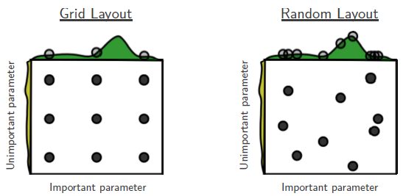
Otimização de hiperparâmetros
Principais técnicas: grid search e random search
Bergstra, James & Bengio, Y. (2012). Random Search for Hyper-Parameter Optimization. The Journal of Machine Learning Research. 13. 281-305.

Slide 41
Otimização de hiperparâmetros
Bergstra, James & Bengio, Y. (2012). Random Search for Hyper-Parameter Optimization. The Journal of Machine Learning Research. 13. 281-305.
Otimização manual permite ao pesquisador liberdade para testar suposições (insights).
Grid Search é simples, paralelizável e confiável em espaços com poucas dimensões (tipicamente 1d ou 2d).
Random Search tende a ser mais eficiente porque nem todos os hiperparâmetros são igualmente importantes.
Em Random Search, o experimento pode ser interrompido a qualquer momento ou novos experimentos podem ser adicionados.

Slide 42
Medidas de avaliação Classificação binária
MATRIZ DE CONFUSÃO
Mostra o número de classificações corretas versus as classificações preditas para cada classe, sobre um conjunto de exemplos T.
A matriz de confusão de um classificador ideal possui apenas valores na diagonal, demais valores são zero.
Exemplo:
 | CLASSE A | CLASSE B | PRECISÃO
PRED. CLASSE A | T_{P} | F_{P} | $$T_{P}/(T_{P}+F_{P})$$
PRED. CLASSE B | F_{N} | T_{N}
REVOCAÇÃO | $$T_{P}/(T_{P}+F_{N})$$

Slide 43
Medidas de avaliação Classificação binária
ACURÁRIA
Porcentagem de elementos classificados corretamente (positivos ou negativos).
$A={(T_{P}+T}_{N}) /(T_{P}+T_{N}+F_{P}+F_{N})$
ACURÁCIA POR CLASSE
Calcula-se a média das acurácias individuais para cada classe.
Minimiza o problema de desbalanceamento de classe.
Desvantagem: se uma classe possui poucas amostras, aumenta a variância da medida.

Slide 44
Medidas de avaliação Classificação binária
EXEMPLO: DETECÇÃO DE SPAM
ACURÁRIA
$$A=\frac{80+195}{100+200}=91,7\%$$
ACURÁCIA POR CLASSE
$A_{SPAM}=\frac{80}{20+80}=80\%$ $A_{NÃO SPAM}=\frac{195}{5+195}=97,5\%$
$$A={80+97,5}/2=88,75\%$$
 | PREV. SPAM | PREV. NÃO SPAM
SPAM | 80 | 20
NÃO SPAM | 5 | 195

Slide 45
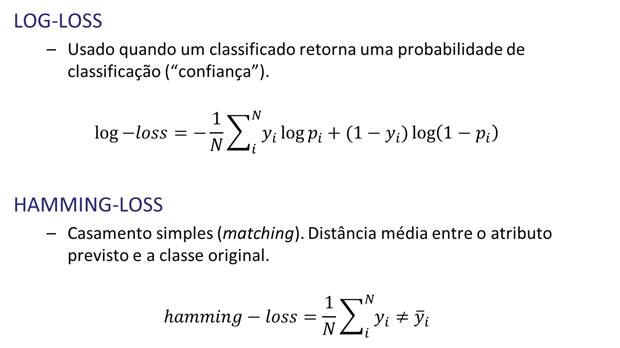
Medidas de avaliação Classificação binária
LOG-LOSS
Usado quando um classificado retorna uma probabilidade de classificação (“confiança”).
$$\log{−loss}=−\frac{1}{N}\sum_{i}^{N}{y_{i}\log{p_{i}}+{(1−y}_{i})\log\left(1−p_{i}\right)}$$
HAMMING-LOSS
Casamento simples (matching). Distância média entre o atributo previsto e a classe original.
$$hamming−loss=\frac{1}{N}\sum_{i}^{N}{y_{i}≠{\overline{y}}_{i}}$$

Slide 46
Medidas de avaliação Classificação binária
PRECISÃO (precision)
Define os chamados positivos verdadeiros. Dentre os exemplos classificados como verdadeiros, quantos eram realmente verdadeiros.
$$P=T_{P}/(T_{P}+F_{P})$$
REVOCAÇÃO / SENSITIVIDADE (recall)
Capacidade de recuperação da classe. Dentre o total de exemplos verdadeiros, quantos foram classificados como verdadeiros.
$$R=T_{P}/(T_{P}+F_{N})$$

Slide 47
Medidas de avaliação Classificação binária
ESPECIFICIDADE
Porcentagem de amostras negativas identificadas corretamente sobre o total de amostras negativas.
$S=T_{N}/(T_{N}+F_{P})$
F-measure ou F-score
Média ponderada de precisão e revocação.
$F=2×\frac{\left(PRECISAO X REVOCAÇÃO\right)}{(PRECISAO+REVOCAÇÃO)}$

Slide 48
Classificação e regressão
Métodos de classificação:
Indução de árvore de decisão.
Classificação Bayesiana.
Classificação baseada em regras.
Classificação por propagação reversa (redes neurais).
Classificação associativa: por análise de regras de associação.
Métodos de regressão:
Regressão linear / polinomial.
Regressão não-linear.

Slide 49
Indução de árvore de decisão
Estrutura da árvore de decisão
cada nó é um atributo da base de dados.
nós folha são do tipo do atributo-classe (ou rótulo, label),
cada ramo ligando um nó-filho a um nó-pai é etiquetado com um valor do atributo contido no nó-pai.
um atributo que aparece num nó não pode aparecer em seus nós descendentes.
Algoritmos de indução da árvore
ID3 (final dos anos 1970) - Iterative Dichotomiser
C45 (sucessor do ID3)
CART (1984) - Classification and Regression Trees
J48

Slide 50
Indução de árvore de decisão
Tipos de dados:
ID3: dados categóricos.
C4.5: dados contínuos, suporta omissões).
Parâmetros de entrada:
base de dados (B).
lista de atributos candidatos (CAND).
um atributo-classe (rótulo): sempre categórico.
Métodos de seleção de atributos
Ganho de informação (ID3).
Taxa de ganho (C4.5, J48).
Índice GINI - impureza (CART).

Slide 51
Visão geral do algoritmo de ID3 (C4.5)
Crie um nó N associado à base de dados B
SE todos os registros de B pertencem à mesma classe C ENTÃO transforme em nó folha rotulado por C.
SENÃO SE CAND = {} ENTÃO transforme N numa folha etiquetada com o valor C = max(count(atributo-classe(A))
SENÃO seleciona atributo-teste A = max(Ganho(CAND)) e rotule N com o nome de atributo-teste A
Partição das amostras de B
PARA cada valor s_{i} do atributo-teste FAÇA:
Crie um nó-filho N_{i}, ligado a N por um ramo rotulado pelo valor s_{i} e associe a este nó uma sub-base B_{i} tal que o atributo-teste = s_{i}
SE B_{i} = {} ENTÃO transforme o nó N_{i} numa folha etiquetada com o valor C = max(count(atributo-Classe(A))
SENÃO calcule Arvore(B_{i} , CAND – (atributo-teste)) e associe ao nó N_{i}

Slide 52
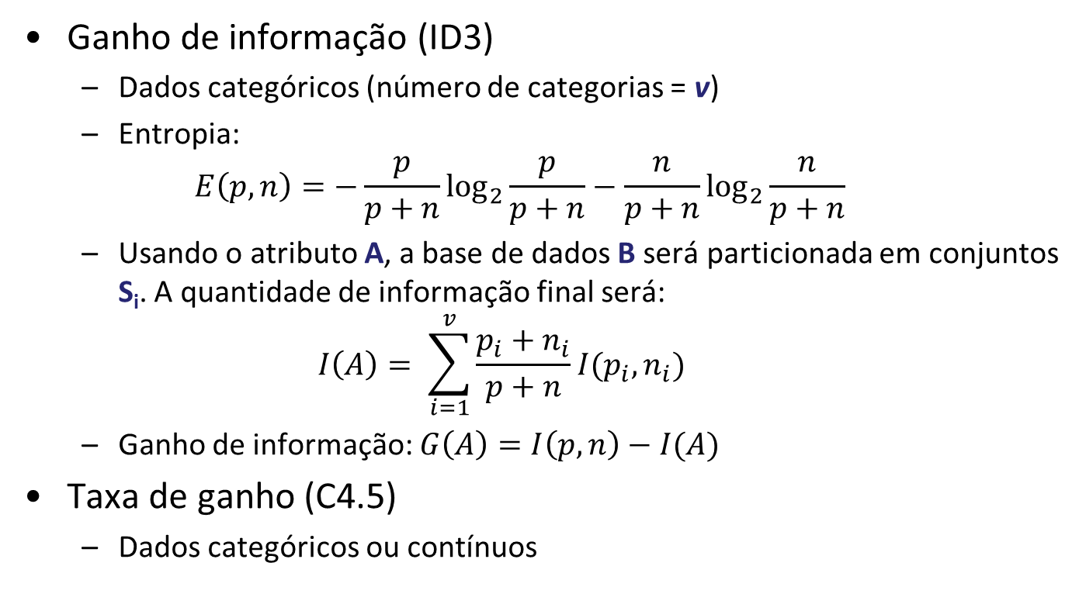
Métodos de seleção de atributos
Ganho de informação (ID3)
Dados categóricos (número de categorias = v)
Entropia: $E\left(p,n\right)=−\frac{p}{p+n}\log_{2}{\frac{p}{p+n}}−\frac{n}{p+n}\log_{2}{\frac{n}{p+n}}$
Usando o atributo A, a base de dados B será particionada em conjuntos S_{i}. A quantidade de informação final será: $I\left(A\right)= \sum_{i=1}^{v}{\frac{p_{i}+n_{i}}{p+n}I(p_{i},n_{i})}$
Ganho de informação: $G\left(A\right)=I\left(p,n\right)−I(A)$
Taxa de ganho (C4.5)
Dados categóricos ou contínuos

Slide 53
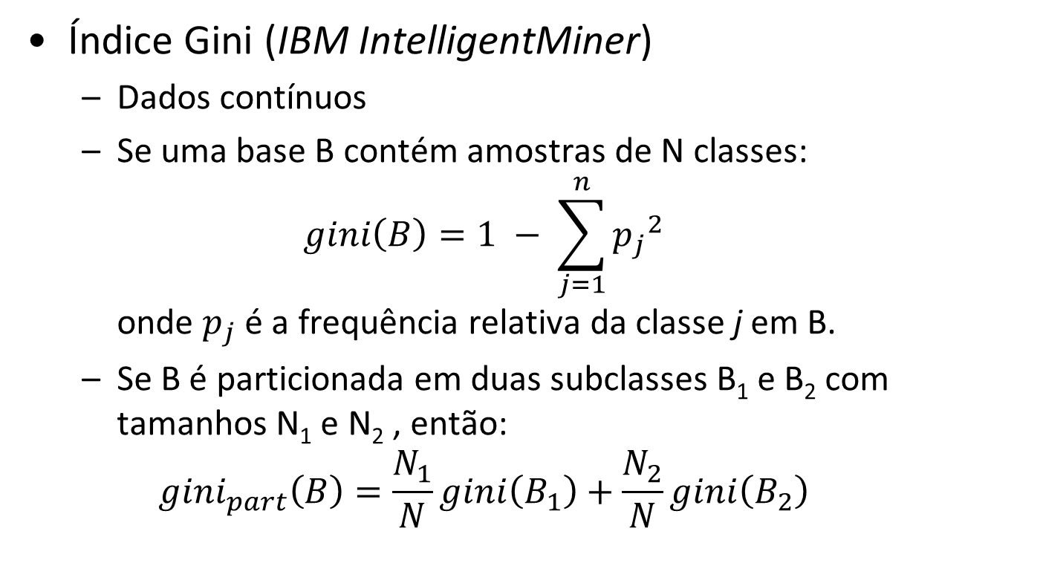
Métodos de seleção de atributos
Índice Gini (IBM IntelligentMiner)
Dados contínuos
Se uma base B contém amostras de N classes: $gini\left(B\right)=1 − \sum_{j=1}^{n}{{p_{j}}_{}^{2}}$ onde $p_{j}$ é a frequência relativa da classe j em B.
Se B é particionada em duas subclasses B₁ e B₂ com tamanhos N₁ e N₂ , então: ${gini}_{part}\left(B\right)=\frac{N_{1}}{N}gini\left(B_{1}\right)+\frac{N_{2}}{N}gini\left(B_{2}\right)$

Slide 54
Árvore de decisão: exemplo
Considere a base abaixo. O objetivo é identificar quais as condições ideais para se jogar um determinado jogo.
Aparência | Temperatura | Umidade | Vento | Jogar
Ensolarado | Quente | Alta | Fraco | Não
Ensolarado | Quente | Alta | Forte | Não
Nublado | Quente | Alta | Fraco | Sim
Chuvoso | Moderado | Alta | Fraco | Sim
Chuvoso | Frio | Normal | Fraco | Sim
Chuvoso | Frio | Normal | Forte | Não
Nublado | Frio | Normal | Forte | Sim
Ensolarado | Moderado | Alta | Fraco | Não
Ensolarado | Frio | Normal | Fraco | Sim
Chuvoso | Moderado | Normal | Fraco | Sim
Ensolarado | Moderado | Normal | Forte | Sim
Nublado | Moderado | Alta | Forte | Sim
Nublado | Quente | Normal | Fraco | Sim
Chuvoso | Moderado | Alta | Forte | Não

Slide 55
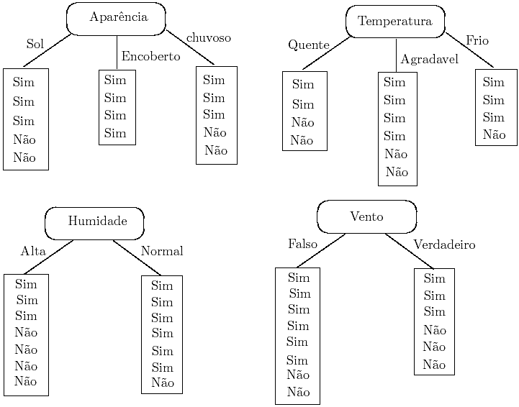
Árvore de decisão: exemplo
As quatro possibilidades
para o atributo
do nó raiz.
Critério de escolha intuitivo:
atributo que produz os nós mais puros.

Slide 56
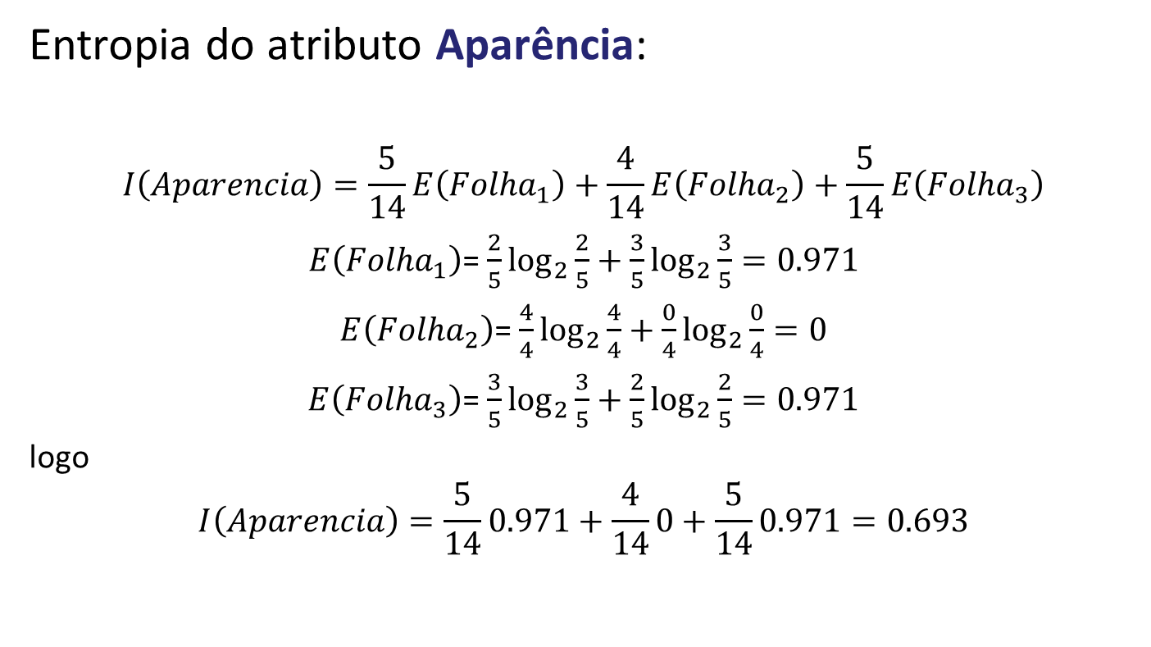
Árvore de decisão: exemplo
Entropia do atributo Aparência:
$$I\left(Aparencia\right)=\frac{5}{14}E\left({Folha}_{1}\right)+\frac{4}{14}E\left({Folha}_{2}\right)+\frac{5}{14}E\left({Folha}_{3}\right)$$ $E\left({Folha}_{1}\right)$= $\frac{2}{5}\log_{2}{\frac{2}{5}}+\frac{3}{5}\log_{2}{\frac{3}{5}}=0.971$
$E\left({Folha}_{2}\right)$= $\frac{4}{4}\log_{2}{\frac{4}{4}}+\frac{0}{4}\log_{2}{\frac{0}{4}}=0$
$E\left({Folha}_{3}\right)$= $\frac{3}{5}\log_{2}{\frac{3}{5}}+\frac{2}{5}\log_{2}{\frac{2}{5}}=0.971$
logo
$$I\left(Aparencia\right)=\frac{5}{14}0.971+\frac{4}{14}0+\frac{5}{14}0.971=0.693$$

Slide 57
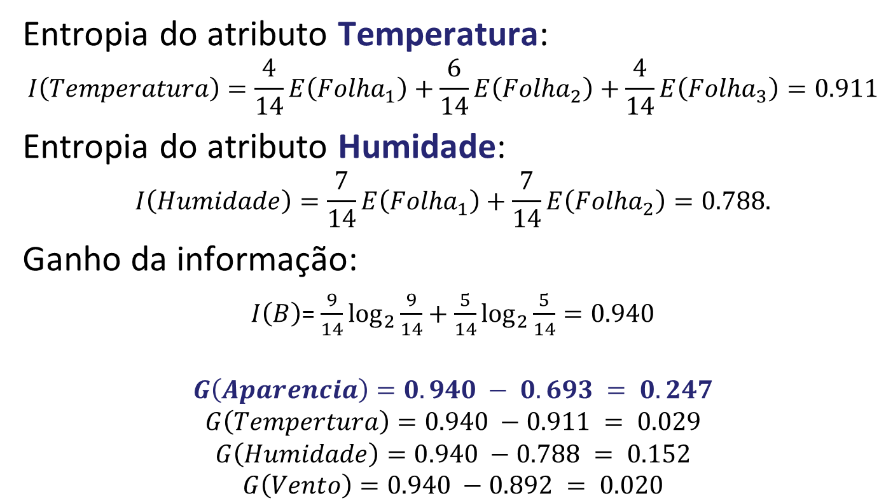
Como decidir qual o melhor atributo para dividir as amostras
Entropia do atributo Temperatura:
$$I\left(Temperatura\right)=\frac{4}{14}E\left({Folha}_{1}\right)+\frac{6}{14}E\left({Folha}_{2}\right)+\frac{4}{14}E\left({Folha}_{3}\right)=0.911$$ Entropia do atributo Humidade:
$$I\left(Humidade\right)=\frac{7}{14}E\left({Folha}_{1}\right)+\frac{7}{14}E\left({Folha}_{2}\right)=0.788.$$
Ganho da informação:
$I\left(B\right)$= $\frac{9}{14}\log_{2}{\frac{9}{14}}+\frac{5}{14}\log_{2}{\frac{5}{14}}=0.940$
$$G\left(Aparencia\right)=0.940 − 0.693 = 0.247$$
$$G\left(Tempertura\right)=0.940 −0.911 = 0.029$$
$$G\left(Humidade\right)=0.940 −0.788 = 0.152$$
$$G\left(Vento\right)=0.940 −0.892 = 0.020$$

Slide 58
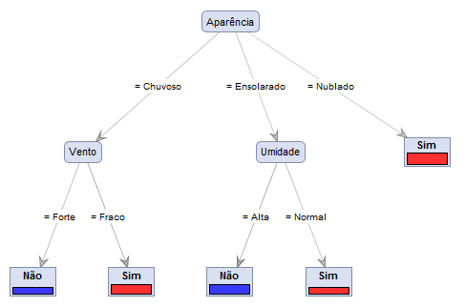
Resultado final da árvore

Slide 59
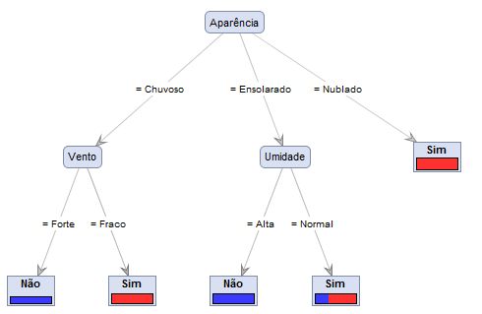
Overfitting (superajustamento) em árvores de decisão
Considere o seguinte ruído na base de treinamento:
<Ensolarado, Quente, Normal, Forte, Não>
Nova árvore:

Slide 60
Overfitting
Considere uma hipótese h e:
Taxa de erro sobre o conjunto de treinamento: err_{train}(h)
Erro real sobre todo conjunto de dados: err_{real}(h)
Diz-se que h sofre overfitting referente aos dados de treinamento se:
err_{real}(h) > err_{train}(h)
Quantidade de overfitting
err_{real}(h) - err_{train}(h)

Slide 61
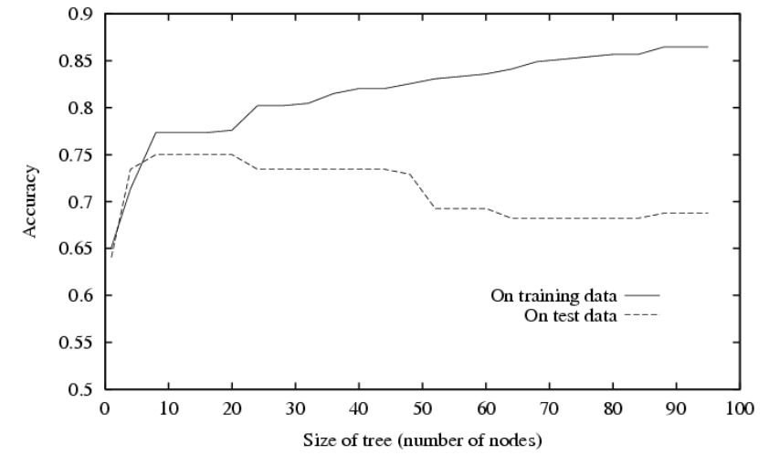
Overfitting

Slide 62
Evitando overfitting
Parar de crescer a árvore quando não for estatisticamente relevante.
Gerar a árvore completa e depois podá-la.
Poda com erro reduzido
Dividir dado em treinamento e validação
Criar árvore que classifica treinamento corretamente
Repetir até que seja prejudicial ao modelo
Avaliar o impacto da poda de cada nó (e seus descendentes) da árvore na validação.
Remover nó que mais aumenta a acurácia na validação (algoritmo guloso).

Slide 63
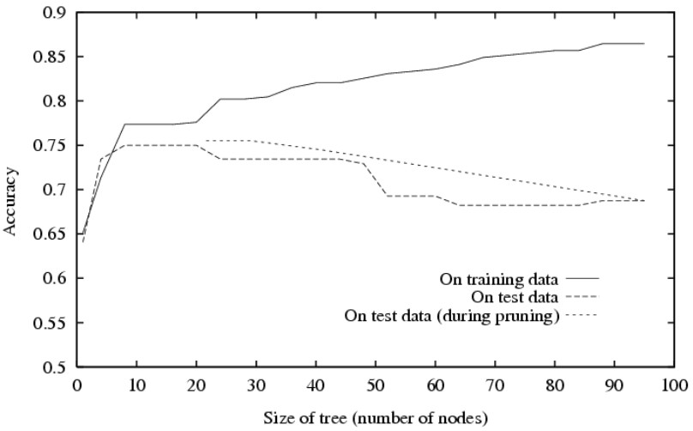
Efeito da poda com erro reduzido no Overfitting

Slide 64
Árvores com atributos contínuos
Aparência | Temperatura | Umidade | Vento | Jogar
Ensolarado | Quente | 85 | 85 | Não
Ensolarado | Quente | 80 | 90 | Não
Nublado | Quente | 83 | 86 | Sim
Chuvoso | Moderado | 70 | 96 | Sim
Chuvoso | Frio | 68 | 80 | Sim
Chuvoso | Frio | 65 | 70 | Não
Nublado | Frio | 64 | 65 | Sim
Ensolarado | Moderado | 72 | 95 | Não
Ensolarado | Frio | 69 | 70 | Sim
Chuvoso | Moderado | 75 | 80 | Sim
Ensolarado | Moderado | 75 | 70 | Sim
Nublado | Moderado | 72 | 90 | Sim
Nublado | Quente | 81 | 75 | Sim
Chuvoso | Moderado | 71 | 91 | Não

Slide 65
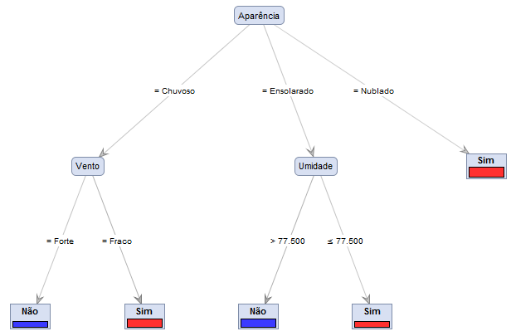
Árvores com atributos contínuos

Slide 66
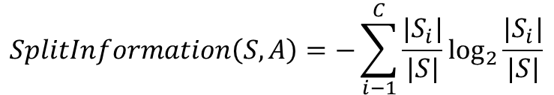

Árvores com atributos contínuos
Criar nó que testa o atributo contínuo:
(Temperatura = 60) == V/F
(Temperatura > 65) == V/F
Problema: se atributo possui muitos valores, ele será selecionado.
Abordagem é usar GainRatio
onde S_{i} é o subconjunto de S em que A possui o valor v_{i}
$$GainRatio\left(S, A\right)=\frac{Gain(S, A)}{SplitInformation(S, A)}$$
$$SplitInformation\left(S, A\right)=−\sum_{i−1}^{C}{\frac{|S_{i}|}{|S|}\log_{2}{\frac{|S_{i}|}{|S|}}}$$

Slide 67
Classificação Bayesiana (Naïve Bayes)
Este método é baseado em classificador estatístico.
Trabalha com probabilidades de ocorrência de cada classe para cada valor de atributo.
Probabilidade condicional:
P(X|Y) = P(X, Y) / P(Y)
P(X, Y) = P(X|Y) P(Y) (Regra da cadeia)
Supondo independência condicional das variáveis:
(∀i, j, k) P(X=x_{i}|Y=y_{j}, Z=z_{k}) = P(X=x_{i}|Z=z_{k})

Slide 68
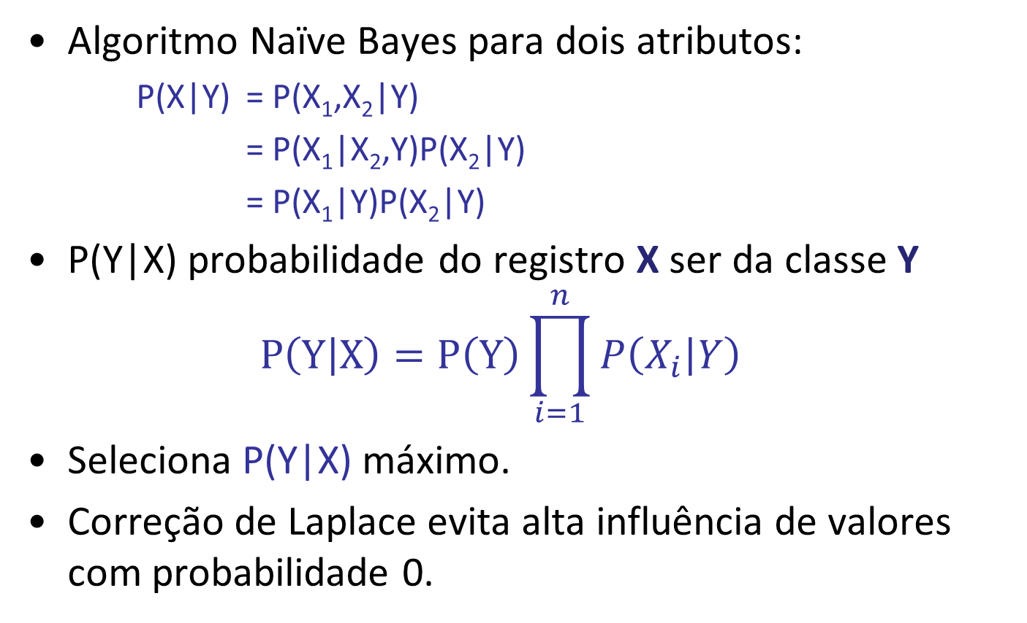
Classificação Bayesiana (Naïve Bayes)
Algoritmo Naïve Bayes para dois atributos:
P(X|Y) = P(X₁,X₂|Y)
= P(X₁|X₂,Y)P(X₂|Y)
= P(X₁|Y)P(X₂|Y)
P(Y|X) probabilidade do registro X ser da classe Y $P\left(Y | X\right)=P\left(Y\right)\prod_{i=1}^{n}{P\left(X_{i} | Y\right)}$
Seleciona P(Y|X) máximo.
Correção de Laplace evita alta influência de valores com probabilidade 0.

Slide 69
Classificação Bayesiana: exemplo
Aparência
P(sol|sim) = 2/9 | P(sol|não) = 3/5
P(nublado|sim) = 4/9 | P(nublado|não) = 0
P(chuvoso|sim) = 3/9 | P(chuvoso|não) = 2/5
Temperatura
P(quente|sim) = 2/9 | P(quente|não) = 2/5
P(moderado|sim) = 4/9 | P(moderado|não) = 2/5
P(frio|sim) = 3/9 | P(frio|não) = 1/5
Humidade
P(alta|sim) = 3/9 | P(alta|não) = 4/5
P(normal|sim) = 6/9 | P(normal|não) = 2/5
Vento
P(forte|sim) = 3/9 | P(forte|não) = 3/5
P(fraco|sim) = 6/9 | P(fraco|não) = 2/5
Jogar
P(sim) = 9/14
P(não) = 5/14

Slide 70
Classificação Bayesiana: exemplo
Dado X = <chuvoso, quente, alta, não>
P(X|sim)·P(sim) = P(chuvoso|sim)·P(quente|sim)·P(alta|sim)·P(fraco|sim)·P(sim) = 3/9·2/9·3/9·6/9·9/14 = 0.010582
P(X|não)·P(não) = P(chuvoso|não)·P(quente|não)·P(alta|não)·P(fraco|não)·P(nao) = 2/5·2/5·4/5·2/5·5/14 = 0.018286
Amostra classificada como não jogar

Slide 71
Redes neurais artificiais
Método bioinspirado baseado em redes de neurônios artificiais interconectados.
Vantagens:
Alta acurácia e robusto à bases com erros
Saída pode ser discreta (classificação) ou contínua (previsão) ou multivalorada.
Críticas:
Treinamento demorado e sensível a diversos parâmetros tais como topologia da rede, número de neurônios, taxa de aprendizado, número de épocas utilizadas.
Difícil de compreender a função aprendida (pesos).

Slide 72

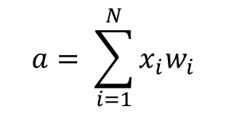
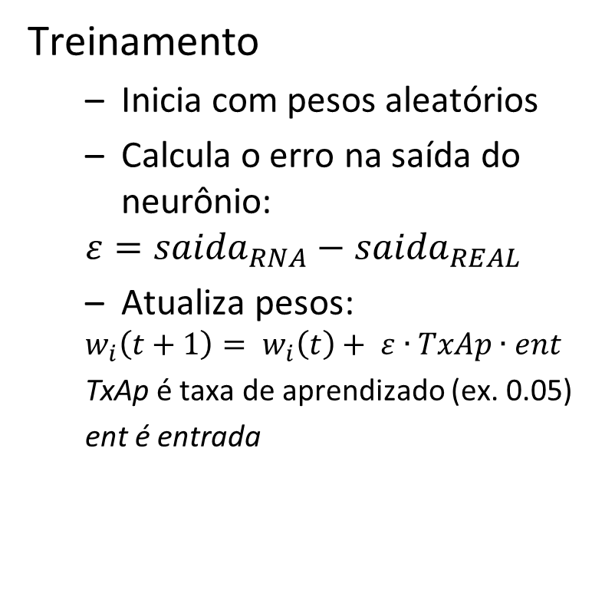
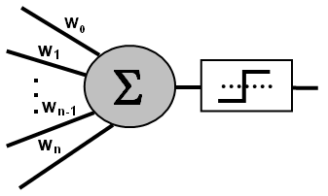
Redes neurais artificiais
Treinamento
Inicia com pesos aleatórios
Calcula o erro na saída do neurônio:
$$ε={saida}_{RNA}−{saida}_{REAL}$$
Atualiza pesos:
$$w_{i}\left(t+1\right)= w_{i}\left(t\right)+ ε∙TxAp∙ent$$
TxAp é taxa de aprendizado (ex. 0.05)
ent é entrada
Neurônio Artificial (perceptron)
$$a= \sum_{i=1}^{N}{x_{i}w_{i}}$$
$$f\left(a\right)=\left\{\begin{aligned}1 ,se a ≥ θ \\ 0, se a< θ\end{aligned}\right.$$

Slide 73
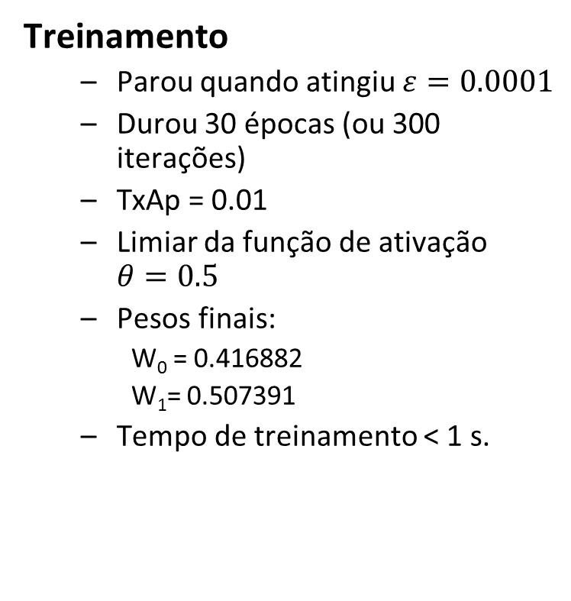
Redes neurais artificiais: exemplo
saída: 1 – feliz, 0 – infeliz
Treinamento
Parou quando atingiu $ε=0.0001$
Durou 30 épocas (ou 300 iterações)
TxAp = 0.01
Limiar da função de ativação $θ=0.5$
Pesos finais:
W₀ = 0.416882
W₁= 0.507391
Tempo de treinamento < 1 s.
Calorias | Horas Sono | Estado
0.9 | 0.25 | 0
0.66 | 0.15 | 0
0.83 | 0.55 | 1
0.86 | 0.63 | 1
0.16 | 0.2 | 0
0.1 | 0.65 | 0
0.33 | 0.8 | 1
0.53 | 0.87 | 1
0.6 | 0.46 | 0
0.23 | 1 | 1

Slide 74
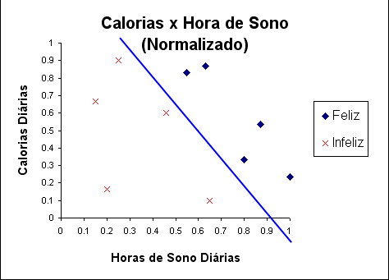
Redes neurais artificiais: exemplo
Desvantagem: só resolve problemas linearmente separáveis

Slide 75
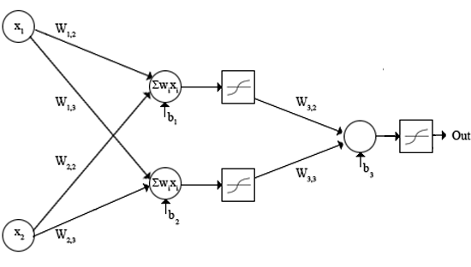
Redes perceptron muticamadas (MLP)
Dado um número suficiente de neurônios escondidos, uma MLP com uma camada escondida aproxima qualquer função contínua (Cybenko, 1989).
Overfitting: uma rede hipertreinada, ou possui mais neurônios do que precisa, se ajusta a grupo específico de dados, diminuindo sua generalização.

Slide 76
Redes neurais artificiais: estruturas
Redes feed-forward
Single-layer ou multi-layer.
Implementam funções – não possuem estado interno.
Redes recorrentes
Possuem ciclos direcionados com atrasos – possuem estado interno.
Redes de Hopfield: implementam memória associativa.
Máquinas de Boltzmann: usa funções estocásticas de ativação.

Slide 77
Critérios para avaliação dos métodos de classificação
Velocidade
refere ao custo e velocidade para gerar e usar os modelos de dados.
Robustez
habilidade do método em detectar e resolver questões relativas a valores omissos (ausentes) ou ruidosos.
Escalabilidade
capacidade de construir eficientemente modelos com grandes volumes de dados.
Interpretabilidade
refere ao nível de entendimento provido pelo modelo.
Acurácia
refere a capacidade do modelo representar bem os dados analisados e também novos dados.

Slide 78
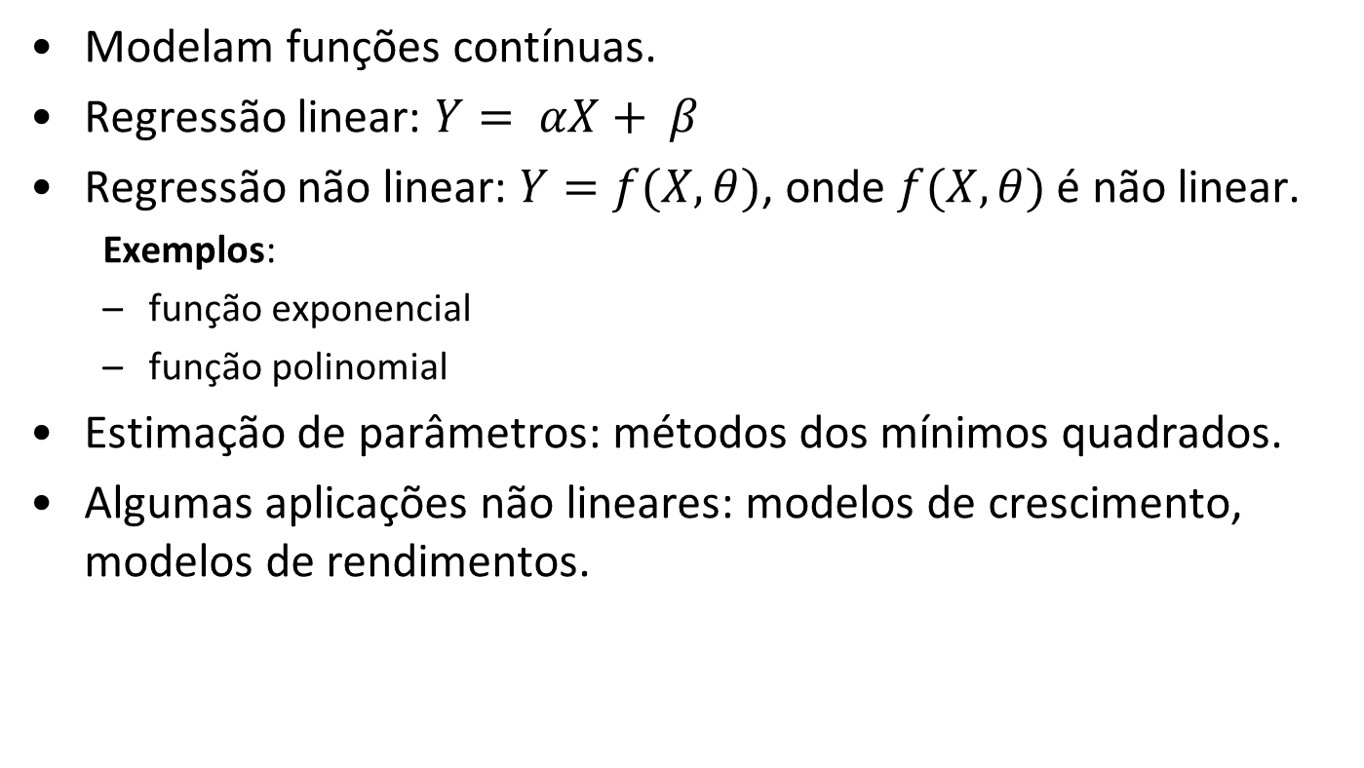
Regressão
Modelam funções contínuas.
Regressão linear: $Y= αX+ β$
Regressão não linear: $Y=f(X,θ)$, onde $f(X,θ)$ é não linear.
Exemplos:
função exponencial
função polinomial
Estimação de parâmetros: métodos dos mínimos quadrados.
Algumas aplicações não lineares: modelos de crescimento, modelos de rendimentos.

Slide 79
Regressão: Ridge e Lasso
Ridge:
Reduz os parâmetros, evitando colinearidade.
Reduz a complexidade do modelo pelo encolhimento do coeficiente.
Usa uma técnica de regularização chamada L2.
LASSO (Least Absolute Shrinkage Selector Operator)
Reduz a quantidade de parâmetros aproximando-os do zero absoluto (feature selection, não presente no ridge).
Usa uma técnica de regularização chamada L1.
Usada quando se tem uma grande quantidade de atributos.

Slide 80
Boosting
Método para melhorar a precisão de qualquer algoritmo de aprendizado.
Funciona criando uma série de datasets tal que mesmo um desempenho modesto sobre essa base de dados pode ser utilizada para construir um preditor de alta precisão.
Normalmente se concentra nos exemplos mais difíceis (aqueles que foram incorretamente classificados nas etapas anteriores).
Combinação dos modelos é feita pela maioria dos votos.

Slide 81
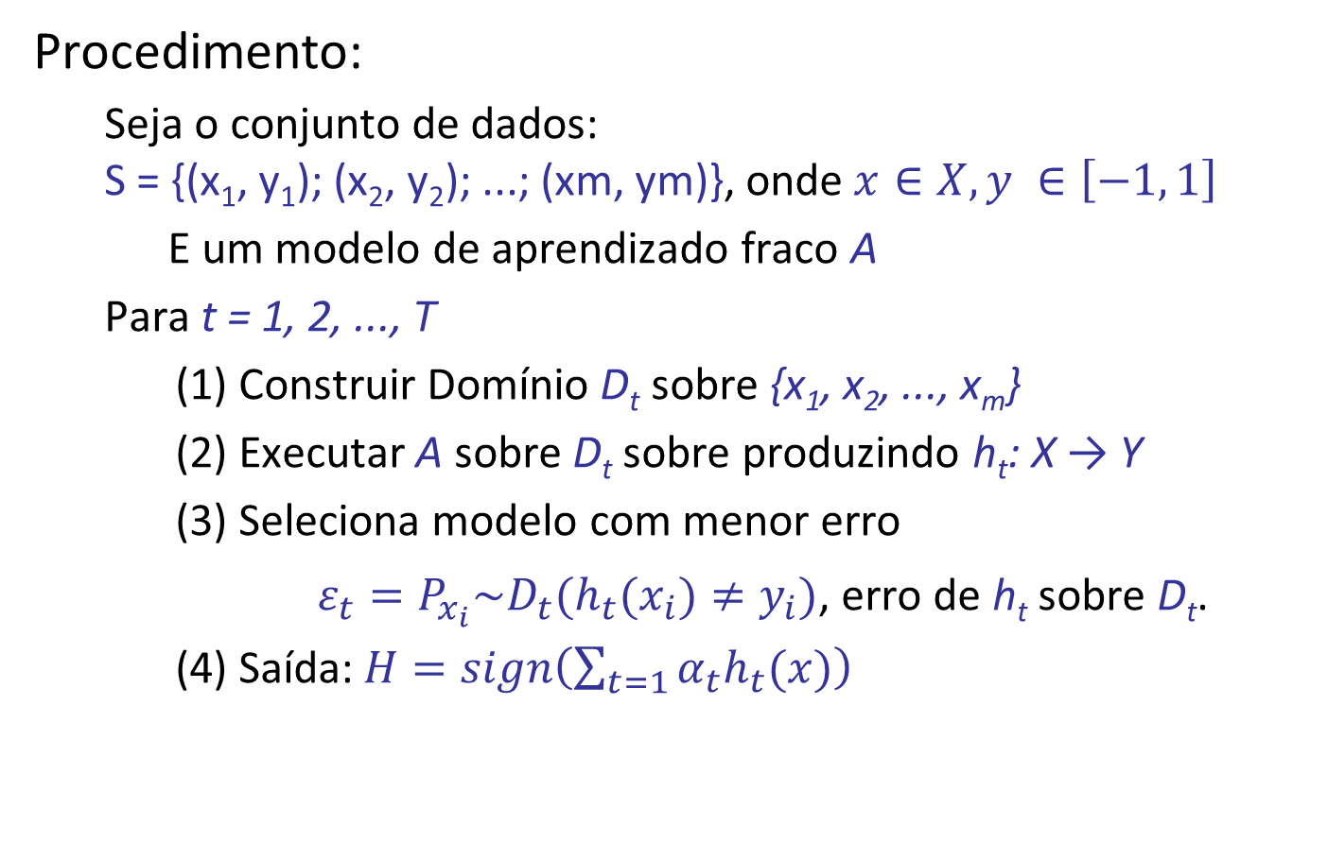
Adaboost (Adaptive Boosting)
Procedimento:
Seja o conjunto de dados:
$$\text{S}\text{ = \{(}\text{x}\text{1}\text{, }\text{y}\text{1}\text{); (}\text{x}\text{2}\text{, }\text{y}\text{2}\text{); ...; (}\text{xm}\text{, }\text{ym}\text{)\}, }\text{onde} x∈X, y ∈\left[−1, 1\right]$$
E um modelo de aprendizado fraco A
Para t = 1, 2, ..., T
(1) Construir Domínio D_{t} sobre {x₁, x₂, ..., x_{m}}
(2) Executar A sobre D_{t} sobre produzindo h_{t}: X → Y
(3) Seleciona modelo com menor erro
$ε_{t}=P_{x_{i}}\sim D_{t}(h_{t}(x_{i})≠y_{i})$, erro de h_{t} sobre D_{t}.
(4) Saída:$H=sign\left(\sum_{t=1}{α_{t}h_{t}(x)}\right)$

Slide 82
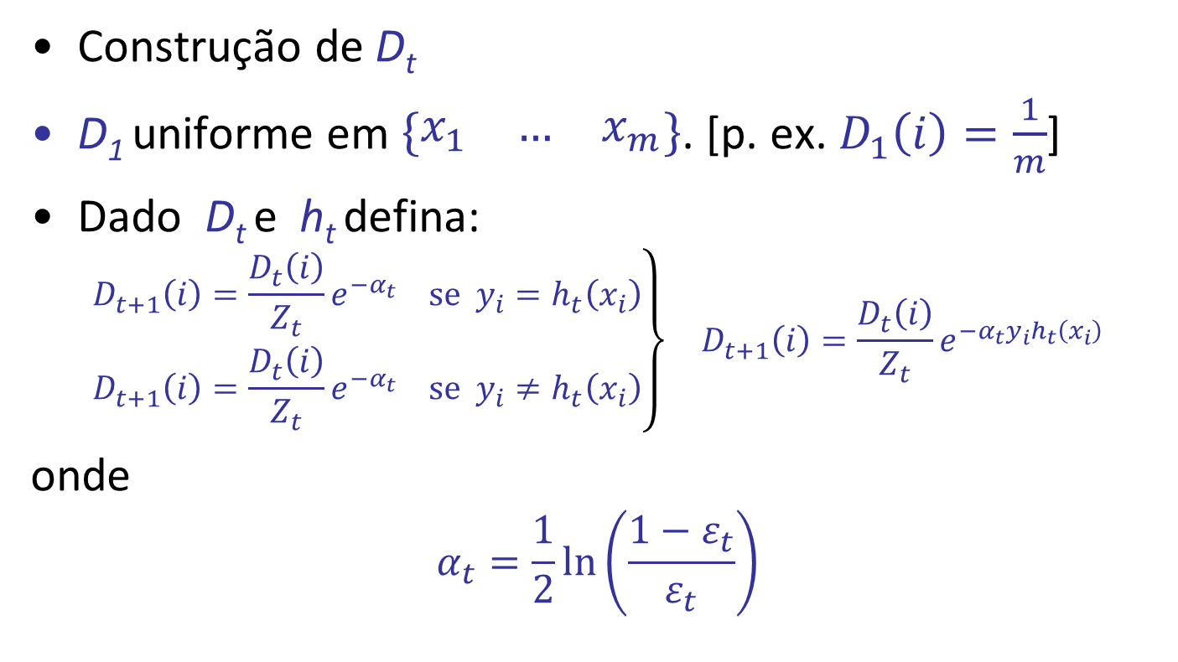
Adaboost: exemplo
Construção de D_{t}
D₁ uniforme em $\left\{\begin{matrix}x_{1} & … & x_{m}\end{matrix}\right\}$. [p. ex. $D_{1}\left(i\right)=\frac{1}{m}$]
Dado D_{t} e h_{t} defina:
$$\begin{matrix}\left.\begin{matrix}D_{t+1}\left(i\right)=\frac{D_{t}\left(i\right)}{Z_{t}}e^{−α_{t}} \text{se} y_{i}=h_{t}\left(x_{i}\right) \\ D_{t+1}\left(i\right)=\frac{D_{t}\left(i\right)}{Z_{t}}e^{−α_{t}} \text{se} y_{i}≠h_{t}\left(x_{i}\right)\end{matrix}\right\} & D_{t+1}\left(i\right)=\frac{D_{t}\left(i\right)}{Z_{t}}e^{−α_{t}y_{i}h_{t}\left(x_{i}\right)}\end{matrix}$$
onde
$$α_{t}=\frac{1}{2}\ln\left(\frac{1−ε_{t}}{ε_{t}}\right)$$

Slide 83
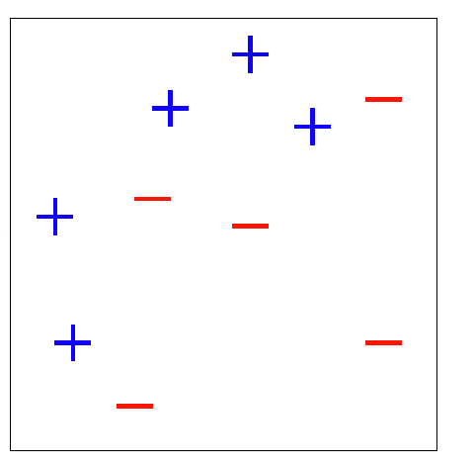
Adaboost: exemplo
D₁
D₂
D₃
h₃
h₁
h₂
ε₁= 0.3
α₁= 0.42
ε₂= 0.21
α₂= 0.65
ε₁= 0.14
α₁= 0.92
Extraído de: Machine Learning, 10-601, Spring 2015, Carnegie Mellon University, Tom Mitchell and Maria-Florina Balcan

Slide 84
Adaboost: exemplo

Slide 85
Características do Adaboost
Pode usar qualquer classificador fraco.
É rápido, pois faz apenas uma passada na base a cada iteração.
Mudança de mentalidade: O objetivo é encontrar um classificador que seja marginalmente melhor que adivinhação.
Adaboost basicamente atribui pesos diferenciados a cada modelo de classificação

Slide 86
Exemplo: Base de dados Sonar (UCI, Scott E. Fahlman)
PROBLEMA: Baseado em dados de Sonar, prever se é rocha ou mina.
208 exemplos.
60 atributos numéricos.
RESULTADO: árvore de decisão
 | true Rocha | true Mina | class precision
pred. Rocha | 75 | 7 | 91.46%
pred. Mina | 22 | 104 | 82.54%
class recall | 77.32% | 93.69%
accuracy: 86.06%
precision: 82.54% (positive class: Mina)
recall: 93.69% (positive class: Mina)

Slide 87
Exemplo: Base de dados Sonar (UCI, Scott E. Fahlman)
RESULTADO: AdaBoost com Árvore de Decisão, 5 modelos
 | true Rocha | true Mina | class precision
pred. Rocha | 92 | 4 | 95.83%
pred. Mina | 5 | 107 | 95.54%
class recall | 94.85% | 96.40%
accuracy: 95.67%
precision: 95.54% (positive class: Mina)
recall: 96.40% (positive class: Mina)

Slide 88
Exemplo: Base de dados Sonar (UCI, Scott E. Fahlman)
RESULTADO: AdaBoost com Árvore de Decisão, 6 modelos
 | true Rocha | true Mina | class precision
pred. Rocha | 97 | 0 | 100.00%
pred. Mina | 0 | 111 | 100.00%
class recall | 100.00% | 100.00%
accuracy: 100.00%
precision: 100.00% (positive class: Mina)
recall: 100.00% (positive class: Mina)

Slide 89
Resumo sobre Boosting
Rápido, mas não tanto quando comparado com os outros métodos.
Simples e fácil de programar.
Pode combinar com qualquer algoritmo de treinamento.
Tende a evitar o overfitting

Slide 90
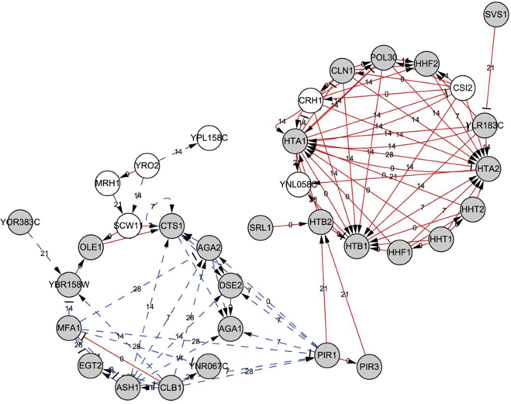
Aprendizado não supervisionado: Regras de associação
Extraído de Temporal association rules.
Nam et al. BMC Bioinformatics 2009 10(Suppl 3):S6

Slide 91
Regras de associação
Objetivo:
Encontrar padrões frequentes, associações, correlações entre conjunto de itens ou objetos de um banco de dados transacional, banco de dados relacional ou outro repositório de informação.
Aplicações:
Análise de cestas de compras, marketing, projeto de catálogos, etc.
Quais subsequentes compras após ter comprado um PC?
Qual tipo de DNA é sensitivo a uma nova droga?
Como classificar documentos WEB?
Exemplos:
Forma regra: “corpo → cabeça [suporte, confiança]”.
compra(x, “fraldas”) → compra(x, “cerveja”) [0.5%, 60%]

Slide 92
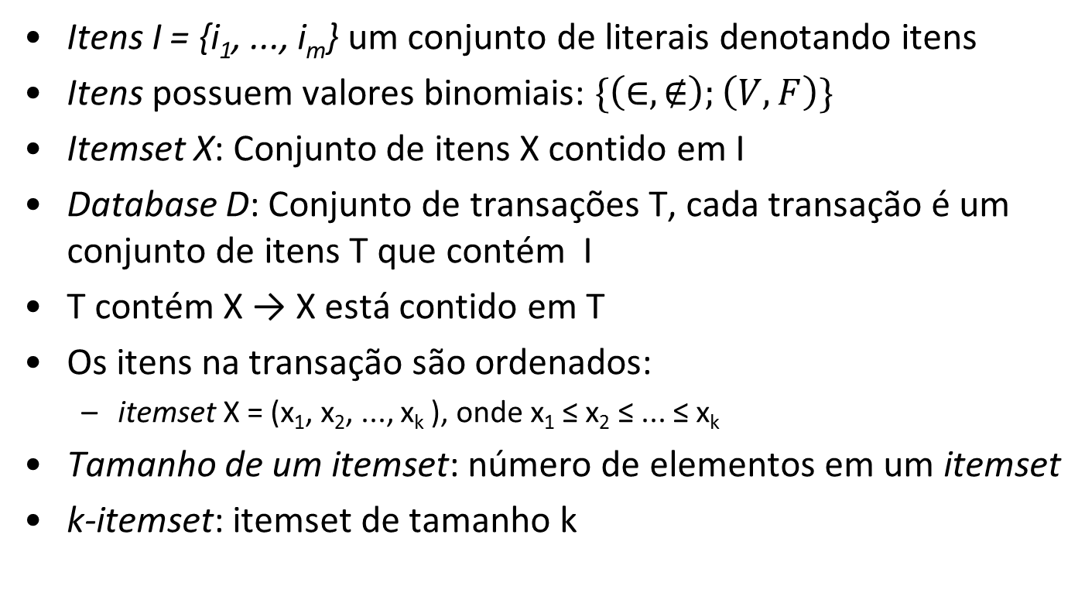
Regras de associação: definições
Itens I = {i₁, ..., i_{m}} um conjunto de literais denotando itens
Itens possuem valores binomiais: $\{\left(∈, ∉\right);\left(V,F\right)\}$
Itemset X: Conjunto de itens X contido em I
Database D: Conjunto de transações T, cada transação é um conjunto de itens T que contém I
T contém X → X está contido em T
Os itens na transação são ordenados:
itemset X = (x₁, x₂, ..., x_{k} ), onde x₁ ≤ x₂ ≤ ... ≤ x_{k}
Tamanho de um itemset: número de elementos em um itemset
k-itemset: itemset de tamanho k

Slide 93
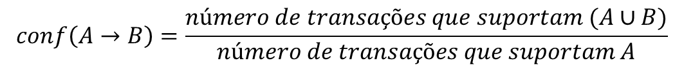

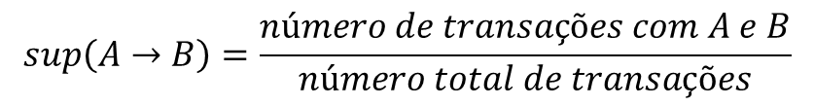
Regras de associação: definições
Uma regra de associação X → Y é um relacionamento do tipo:
SE (X) ENTÃO (Y)
onde X e Y são conjuntos de itens
Suporte:
Outra notação:
Confiança:
$$sup\left(A→B\right)=\frac{número de transações com A e B}{número total de transações}$$
$sup\left(A→B\right)=P(A∪B)$ (probabilidade)
$$conf\left(A→B\right)=\frac{número de transações que suportam (A∪B)}{número de transações que suportam A}$$

Slide 94
Regras de associação
Suponha que um gerente de um supermercado esteja interessado em conhecer os hábitos de compra de seus clientes, por exemplo:
Produto | Núm. do Produto
Pão | 1
Leite | 2
Açúcar | 3
Papel Higiênico | 4
Manteiga | 5
Fralda | 6
Cerveja | 7
Refrigerante | 8
Iogurte | 9
Suco | 10
Exemplo itens de produto
Exemplo BD transações
Num transação | Itens comprados
T1 | {1,3,5}
T2 | {2,1,3,7,5}
T3 | {4,9,2,1}
T4 | {5,2,1,3,9}
T5 | {1,8,6,4,3,5}
T6 | {9,2,8}

Slide 95
Regras de associação
Suponha que um Itemset que apareça em pelos menos 50% das transações seja considerado frequente
Os Itemsets frequentes são considerados interessantes
ItemSet | Suporte
{1,3} | 0,6666
{2,3} | 0,3333
{1,2,7} | 0,1666
{2,9} | 0,5
Suporte de alguns Itemsets

Slide 96
Regras de associação
Regras X & Y → Z
suporte = probabilidade de uma transação conter {X U Y U Z}
confiança = probabilidade condicional de uma transação ter {X U Y} também conter Z
Cliente compra ambos
Cliente compra fraldas
ID Transação | Itens das compras
2000 | A, B, C
1000 | A, C
4000 | A, D
5000 | B, E, F
Cliente compra cerveja
Usando suporte mínimo de 50%
A → C (50%, 66.6%)
C → A (50%, 100%)

Slide 97
Regras de associação: algoritmo Apriori
Baseado na ideia de usar conhecimento já obtido dos itemsets anteriores.
Fase I: Descobrir todos os conjuntos de itens com suporte maior ou igual ao mínimo suporte especificado pelo usuário.
Um subset de um itemset frequente também é um itemset frequente
P. ex., se {AB} é um itemset frequente, ambos {A} e {B} devem ser um itemset frequente
Fase II: A partir dos conjuntos de itens frequentes, descobrir regras de associação com fator de confiança maior ou igual ao especificado pelo usuário.

Slide 98
Regras de associação: algoritmo Apriori
Database D
C₁
itemset | Sup.
{1} | 2
{2} | 3
{3} | 3
{4} | 1
{5} | 3
L₁
Itemset | Sup.
{1} | 2
{2} | 3
{3} | 3
{5} | 3
TID | Itens
100 | 1 3 4
200 | 2 3 5
300 | 1 2 3 5
400 | 2 5
Scan D
C₂
C₂
L₂
itemset | Sup.
{1 3} | 2
{2 3} | 2
{2 5} | 3
{3 5} | 2
itemset | Sup.
{1 2} | 1
{1 3} | 2
{1 5} | 1
{2 3} | 2
{2 5} | 3
{3 5} | 2
itemset
{1 2}
{1 3}
{1 5}
{2 3}
{2 5}
{3 5}
Scan D
C₃
Scan D
L₃
L₃
itemset
{2 3 5}
itemset | Sup.
{2 3 5} | 2

Slide 99
Regras de associação: algoritmo FP-growth
Método de geração de padrões frequentes de itens sem a geração de candidatos.
Mais eficiente e mais escalável que o algoritmo Apriori.
Percorre o banco de dados apenas duas vezes.
Fase I: Construir uma estrutura de dados compacta chamada FP-tree.
Fase II: Extrair itemsets frequentes diretamente da FP-tree.

Slide 100
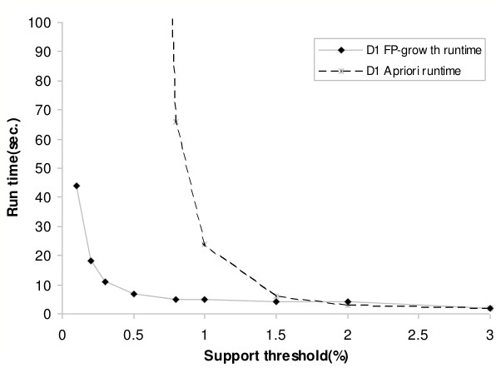
Regras de associação: comparação

Slide 101
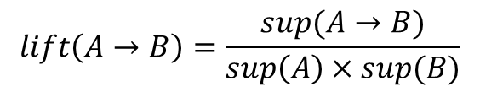
Medida de interesse: Lift
Suporte e confiança podem ser altos e a regra não ser útil.
Exemplo:
Clientes que compraram leite também compraram pão. (sup. 30%, conf. 75%)
Entretanto:
Clientes sempre compram pão. (sup. 90%)
Lift indica a força de uma regra sobre a coocorrência aleatória de seus antecedentes e consequentes.
Valores inferiores a 1 indicam que a regra não aumentou a probabilidade de se prever uma compra cruzada.
Supondo que 40% dos clientes compram leite, então lift é 0,83.
$$lift\left(A→B\right)=\frac{sup(A→B)}{sup\left(A\right)×sup(B)}$$

Slide 102
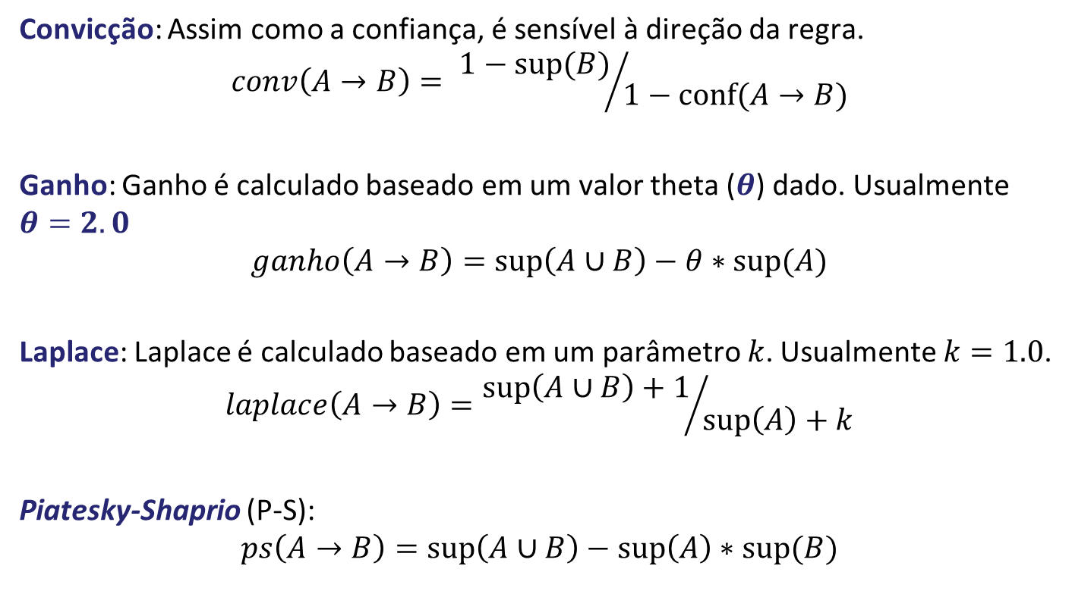
Outras medida de interesse
Convicção: Assim como a confiança, é sensível à direção da regra.
$$conv\left(A→B\right)= {1−sup⁡(B)}/{1−\text{conf}(A→B)}$$
Ganho: Ganho é calculado baseado em um valor theta ($θ$) dado. Usualmente $θ=2.0$
$$ganho\left(A→B\right)=sup\left(A∪B\right)−θ∗sup⁡(A)$$
Laplace: Laplace é calculado baseado em um parâmetro $k$. Usualmente $k=1.0$.
$$laplace\left(A→B\right)={\sup\left(A∪B\right)+1}/{\sup\left(A\right)+k}$$
Piatesky-Shaprio (P-S):
$$ps\left(A→B\right)=\sup\left(A∪B\right)−\sup\left(A\right)∗sup⁡(B)$$

Slide 103
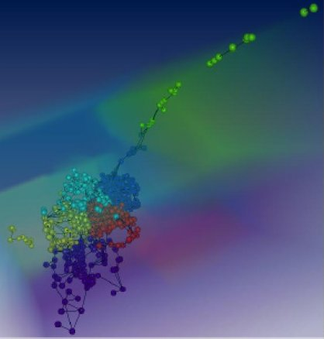
Algoritmo de mineração de dados: Análise de agrupamento (Clustering)
Extraído de Dzwinel, et. al. Cluster Analysis, Data-Mining, Multi-dimensional Visualization of
Earthquakes over Space, Time and Feature Space, Earth and Planetary Sci. Letters, August, 2003

Slide 104
Análise de agrupamento: Clustering
Cluster
Coleção de objetos que são similares uns aos outros (de acordo com algum critério de similaridade pré-fixado) e dissimilares a objetos pertencentes a outros clusters.
Análise de cluster (clustering)
Separa os objetos em grupos com base na similaridade, e em seguida atribuir rótulos a cada grupo.
Aplicações
Distribuição e pré-processamento de dados.
Proc. de imagens (segmentação); economia; marketing.
WWW (Classificação de documentos, padrões de acesso)
Agricultura (áreas de uso de terra); planejamento de cidades (agrupar casas de acordo com tipos, valores e localização).

Slide 105
Análise de agrupamento: medidas de similaridade e distância
Algoritmos de agrupamento dependem de uma medida de similaridade ou de distância.
Similaridade
Medida numérica que identifica o quanto dois objetos são parecidos
O valor é mais alto quanto mais semelhantes os objetos são
É comum estar entre a faixa de valores [0,1] (normalizado)
Distância (ex., dissimilaridade)
Medida numérica que identifica o quanto dois objetos são diferentes
Valores menores indicam objetos mais semelhantes
Dissimilaridade mínima é normalmente 0
Limite superior pode variar.

Slide 106
Análise de agrupamento: medidas de similaridade e distância
Dados são representados como um vetor de características (“feature vectors”)
Tabela de empregados
Frequência de termos num Documento
ID | Gênero | Idade | Salário
1 | F | 27 | 19.000
2 | M | 51 | 64.000
3 | M | 52 | 100.000
4 | F | 33 | 55.000
5 | M | 45 | 45.000
 | T1 | T2 | T3 | T4 | T5 | T6
Doc1 | 0 | 4 | 0 | 0 | 0 | 2
Doc2 | 3 | 1 | 4 | 3 | 1 | 2
Doc3 | 3 | 0 | 0 | 0 | 3 | 0
Doc4 | 0 | 1 | 0 | 3 | 0 | 0
Doc5 | 2 | 2 | 2 | 3 | 1 | 4
Vetor de características do Empregado 2: <M, 51, 64000.0>
Vetor de características do Doc 4: <0, 1, 0, 3, 0, 0>

Slide 107
Análise de agrupamento: medidas de similaridade e distância
Condições para função de distância métrica d para quaisquer objetos i; j; k:
d(i,j) ≥ 0 (1)
d(i,i) = 0 (2)
d(i,j) = d(j,i) (simetria) (3)
d(i,j) ≤ d(i,k) + d(k,j) (desigualdade triangular) (4)
onde:
(1) todos os elementos da matriz de dissimilaridade são não-negativos.
(2) diagonal da matriz de dissimilaridade é formada por zeros.
(3) matriz de dissimilaridade é simétrica em relação à diagonal. Existem distâncias assimétricas (exemplo: problema do caixeiro viajante).
(4) requisito para espaços métricos; existem espaços não métricos (exemplo: julgamentos subjetivos)

Slide 108
Análise de agrupamento: estruturas de dados
Matriz de dados
Colunas são atributos.
Linhas são objetos.
Cada linha é a representação vetorial de um registro.
N registros e P atributos: matriz N x P
Matriz de distância (simétrica)
N registros: matriz N x N
distância entre 2 elementos
Matriz triangular

Slide 109
Medidas de similaridade e distância: variáveis binomiais ou binárias
Atributos de tipo binário ou booleano só têm dois valores : 1 ou 0, sim ou não, alto ou baixo.
Tratar como valores numéricos pode levar a análises errôneas.
a é o número de atributos com valor 1 para i e j
b é o número de atributos com valor 1 para i e 0 para j
c é o número de atributos com valor 0 para i e 1 para j
d é o número de atributos com valor 0 para i e 0 para j
Amostra | Objeto j
Objeto i | Valor | 1 | 0
 | 1 | a | b
 | 0 | c | d

Slide 110
Medidas de similaridade e distância: variáveis binomiais ou binárias
Valores casados: a + d
Valores distintos: b + c
Numero de atributos: a + b + c + d
Medida de distância (atributos simétricos)
Exemplo: gênero, faixa etária
Medida de distância (atributos assimétricos)
Exemplo: compra de produto, resultado de teste
Coeficiente de Jaccard (similaridade para variáveis binárias assimétricas)

Slide 111
Medidas de similaridade e distância: variáveis binomiais ou binárias
Distância | Fórmula | Propriedade
Hamming (Manhattan) | b+c | não normalizada
Euclidiana | sqrt(b+c) | não normalizada
Chebyshev discreto | max(b; c) | não normalizada
Soergel | (b+c)/(b+c+d) | normalizada
Hamming média | (b+c)/(a+b+c+d) | normalizada
Euclidiana média | sqrt((b+c)/(a+b+c+d)) | normalizada

Slide 112
Medidas de similaridade e distância: variáveis binomiais ou binárias
Similaridade | Fórmula | Propriedade
Russel & Rao | a/(a+b+c+d) | normalizada
Jaccard | a/(a+b+c) | normalizada
Rogers & Tanimoto | (a+d)/(a+2*(b+c)+d) | normalizada
Hamann | (a 􀀀 (b + c) + d)=(a + b + c + d) | normalizada
Dice | 2*a/(2*a+b+c) | normalizada
Match simples | (a+d)/(a+b+c+d) | normalizada
McConnoughy | (a*a - b*c) / sqrt((a+b)*(a+c)) | normalizada

Slide 113
Medidas de similaridade e distância: variáveis nominais ou categóricas
Generalização de uma variável binária em que ela pode ter mais de dois valores.
Exemplo: Temperatura = {alta, média, baixa}.
Método 1: Casamento (matching) Simples
m: num de matches, p: num total de variáveis
Método 2: Converter para o formato de planilha binomial
Para cada atributo A, criar P atributos binários para os P estados nominais (categorias) de A
Exemplo: A₁: Temp = alta; A₂: Temp = média; A₃: Temp = baixa

Slide 114
Medidas de similaridade e distância: variáveis categóricas ordinais
A ordem é importante, exemplo: rank
Pode ser tratada como interval-scaled
Trocar x_{if} pelo seu rank
mapear a faixa (range) de cada variável em um intervalo [0, 1]
Computar a dissimilaridade usando método para variáveis contínuas comuns

Slide 115
Medidas de similaridade e distância: variáveis contínuas
Qualquer distância métrica pode ser utilizada.
Mais importantes são classes de distâncias de Minkowski:
Se q = 1, d é a distância de Manhattan
Se q = 2, d é a distância Euclidiana

Slide 116
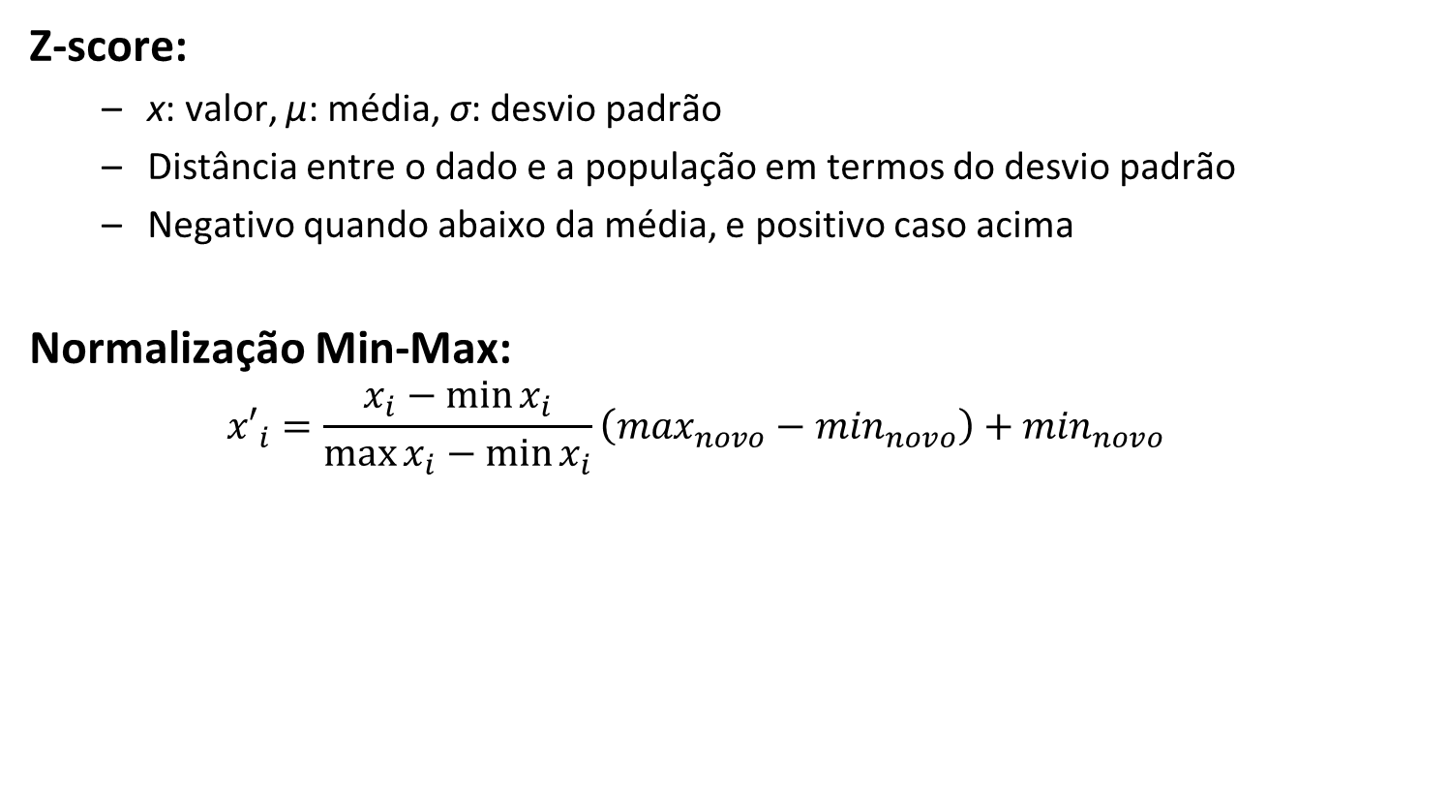
Normalização e padronização de dados numéricos
Z-score:
x: valor, μ: média, σ: desvio padrão
Distância entre o dado e a população em termos do desvio padrão
Negativo quando abaixo da média, e positivo caso acima
Normalização Min-Max:
$${x′}_{i}=\frac{x_{i}−\min{x_{i}}}{\max{x_{i}}−\min{x_{i}}}\left(\max_{novo}−\min_{novo}\right)+\min_{novo}$$
ID | Gênero | Idade | Salário
1 | F | 27 | 19.000
2 | M | 51 | 64.000
3 | M | 52 | 100.000
4 | F | 33 | 55.000
5 | M | 45 | 45.000
ID | Gênero | Idade | Salário
1 | 1 | 0.00 | 0.00
2 | 0 | 0.96 | 0.56
3 | 0 | 1.00 | 1.00
4 | 1 | 0.24 | 0.44
5 | 0 | 0.72 | 0.32

Slide 117
Medidas de similaridade baseadas em vetor
Em alguns casos, medidas de distância provêm visão distorcida
Ex. Quando o dado é muito esparso e 0´s no vetor não são significativos
Nesses casos, melhor utilizar medidas de distância baseada em vetor
Similaridade de cosseno (produto escalar normalizado)
Produto escalar de dois vetores:
A norma do vetor X é:
A similaridade de cosseno é:

Slide 118
Medidas de similaridade baseadas em vetor
Exemplo:
X = <2, 0, 3, 2, 1, 4>
||X|| = SQRT(4+0+9+4+1+16) = 5.83
X* = X / ||X|| = <0.343, 0, 0.514, 0.343, 0.171, 0.686>
Note que ||X*|| = 1
Dividir pela norma torna o vetor de comprimento unitário
Similaridade de cosseno mede o ângulo de dois vetores de comprimento unitário (ex., a magnitude dos vetores é ignorada).

Slide 119
Exemplo: Similaridade entre documentos
Considere a seguinte matriz documento-termo
ProdutoEscalar(Doc2,Doc4) = <3,1,4,3,1,2,0,1> * <0,1,0,3,0,0,2,0>
0 + 1 + 0 + 9 + 0 + 0 + 0 + 0 = 10
Norma(Doc2) = SQRT(9+1+16+9+1+4+0+1) = 6.4
Norma(Doc4) = SQRT(0+1+0+9+0+0+4+0) = 3.74
Cosseno(Doc2, Doc4) = 10 / (6.4 * 3.74) = 0.42

Slide 120
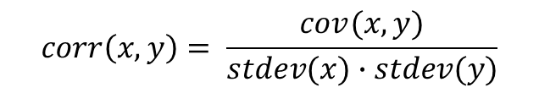
Medidas de correlação
Em casos onde pode haver uma variância média alta entre os dados (ex. avaliação de filmes), o coeficiente de correlação de Pearson é a melhor opção para avaliar similaridade.
Correlação de Pearson
Normalmente usado em sistemas de recomendação baseados em filtragem colaborativa
$$corr\left(x,y\right)= \frac{cov(x,y)}{stdev(x)∙stdev(y)}$$

Slide 121
Principais métodos de clusterização
Métodos baseados em particionamento:
Dada uma base de dados de n elementos e um número de clusters k <= n.
Procedimento:
cria-se uma partição inicial aleatória de k partes
num processo iterativo, os elementos das partes são realocados para outras partes de tal modo a melhorar o particionamento.
Métodos baseados em densidade:
Adequados para descobrir clusters de formato arbitrário.
clusters são regiões densas de objetos no espaço de dados separadas por regiões de baixa densidade (representando ruídos).
região densa possui uma x-vizinhança de cada ponto (onde x é um parâmetro dado) contém pelo menos x pontos.

Slide 122
Principais métodos de clusterização
Métodos Hierárquicos aglomerativos:
inicialmente, cada elemento da base forma um cluster.
a cada iteração pares de clusters mais próximos são aglutinados num único cluster.
termina quando número de clusters k é atingido.
Exemplo: AGNES (AGlomerative NESting).
Métodos Hierárquicos divisórios:
inicialmente, cria-se um único cluster composto por toda a base.
a cada iteração os clusters são subdivididos em duas partes.
termina quando número de clusters k é atingido.
Exemplo: DIANA (DIvisive ANAlysis).

Slide 123
Algoritmo de Particionamento: K-means
Algoritmo k-means (MacQueen’67) (ou K-médias) é um dos mais usados
cada cluster é representado por um ponto central
informa-se a quantidade (K) de clusters desejada
variações: k-medóides, k-modas, k-medianas
requer uma medida de distância, e a possibilidade de se calcular médias entre os objetos
pode encontrar mínimos locais: solução é o random restart
pode entrar em loop infinito: solução é limitar número de iterações

Slide 124
Algoritmo de Particionamento: K-means
Procedimento:
(1) Escolhe-se arbitrariamente k objetos {p₁;:::;p_{k}} da base.
Estes objetos serão os centros de k clusters
(2) Para cada objeto O diferente da base calcula-se a distância entre O e cada um dos p_{i}’s
O objeto O passa a integrar o cluster representado por p_{i} com menor distância
(3) Calcula-se a média dos elementos de cada cluster, isto é, o seu centro de gravidade. Este ponto será o novo representante do cluster.
(4) Em seguida, volta para o passo 2 até que nenhuma mudança ocorra, isto é, nenhum objeto é realocado para outro cluster.

Slide 125
Algoritmo de Particionamento: K-means Exemplo (loop infinito)
10
10
9
9
8
8
7
7
6
6
5
5
4
Aloca cada objeto ao cluster mais similar
Atualiza os centros dos clusters
4
3
3
2
2
1
1
0
0
0
1
2
3
4
5
6
7
8
9
10
0
1
2
3
4
5
6
7
8
9
10
Realoca
Realoca
K=2
Escolhe-se arbitrariamente K elementos para serem os clusters iniciais
Atualiza os centros dos clusters

Slide 126
Algoritmo de Particionamento: K-means Exemplo
Base de dados = {2,4,10,12,3,20,30,11,25}, k=2
Centros iniciais, escolhidos aleatoriamente: m1 = 3, m2 = 4
Primeira iteração
K1 = {2, 3}; m1 = 2.5; K2 = {4, 10, 12, 20, 30, 11, 25}; m2 = 16
Segunda iteração
K1 = {2, 3, 4}; m1 = 3; K2 = {10, 12, 20, 30, 11, 25}; m2 = 18
Terceira iteração
K1 = {2, 3, 4, 10}; m1 = 4.75; K2 = {12, 20, 30, 11, 25}; m2 = 19.6
Quarta iteração
K1 = {2, 3, 4, 10, 11, 12}; m1 = 7; K2 = {20, 30, 25}; m2 = 25
Quinta iteração
K1 = {2, 3, 4, 10, 11, 12}; m1 = 7; K2 = {20, 30, 25}; m2 = 25
Sem alteração em relação à quarta iteração, fim do processamento

Slide 127
Algoritmos hieráquicos aglomerativos: vizinho mais próximo
“Nearest Neighbour” ou Distância do Vizinho Mais Próximo
Também conhecido como “Single Linkage Method”.
(1) Clusters inicialmente consistindo de um indivíduo.
(2) Grupos são fundidos de acordo com a distância entre os membros mais próximos.
(3) Cada fusão decrementa por um o número de clusters.

Slide 128
Algoritmos hieráquicos aglomerativos: vizinho mais próximo
Suponha que cinco indivíduos devem ser classificados. Para tal, segue a matriz de distância D1, entre os indivíduos
Os indivíduos 1 e 2 são fundidos (menor distância) e formam um cluster.

Slide 129
Algoritmos hieráquicos aglomerativos: vizinho mais próximo
A distância entre este cluster (1,2) e os três indivíduos restantes (3, 4 e 5) são obtidos da matriz da seguinte forma:

Slide 130
Algoritmos hieráquicos aglomerativos: vizinho mais próximo
Na nova matriz, a menor distância é 3, em (4,5) e, portanto serão fundidos para formar um segundo grupo.
Podemos representar os valores obtidos na matriz .

Slide 131
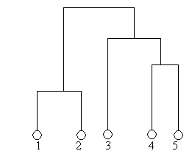
Algoritmos hieráquicos aglomerativos: vizinho mais próximo
A menor distância agora é do individuo 3, que é adicionado ao cluster contendo os indivíduos 4 e 5.
Finalmente, a fusão dos dois grupos ocorre e um único cluster contendo os cinco indivíduos é gerado.
A seguir o dendrograma detalhando estas fusões

